Slide 1





Niveau
2
Français
Période 1
Semaine 2 - Séance 1

Slide 2

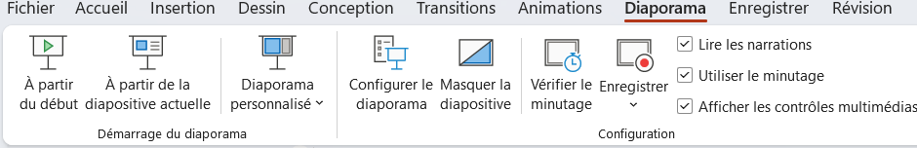
Pour l’enseignant
Ce support est optimisé pour un visionnage en mode diaporama sur un écran d’ordinateur.

Slide 3
Pour l’enseignant
Orientations générales

Slide 4




Pour l’enseignant
Conventions pour l’usage des supports
Pages réservées à l’enseignant
Explications et consignes à dire aux élèves
Audio enregistré (déclenchement automatique)

Slide 5

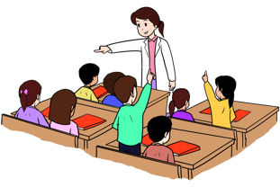
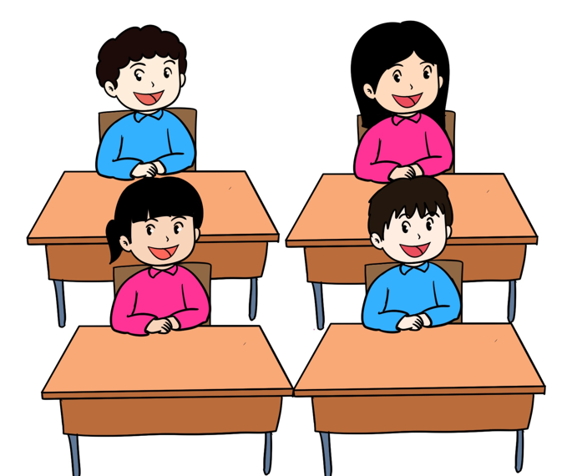


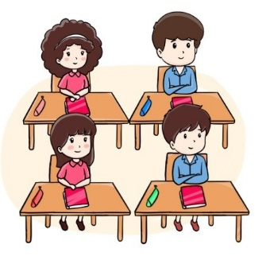
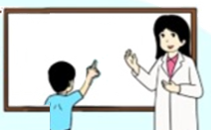
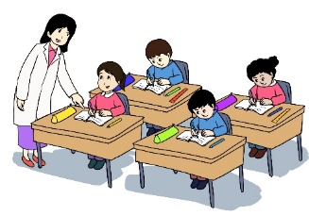
Pour l’enseignant
Pictogrammes pour la gestion de la leçon.
Modelage.
Les élèves écoutent.
Questions directes.
L’enseignant désigne des élèves.
Dites-le en arabe.
Les élèves disent le mot en arabe.
Répétition chorale.
Toute la classe participe.
Lecture silencieuse.
Passage au tableau.
Un élève réalise la tâche.
Pratique autonome.
L’enseignant circule entre les rangs.
Observation.
Les élèves observent.

Slide 6
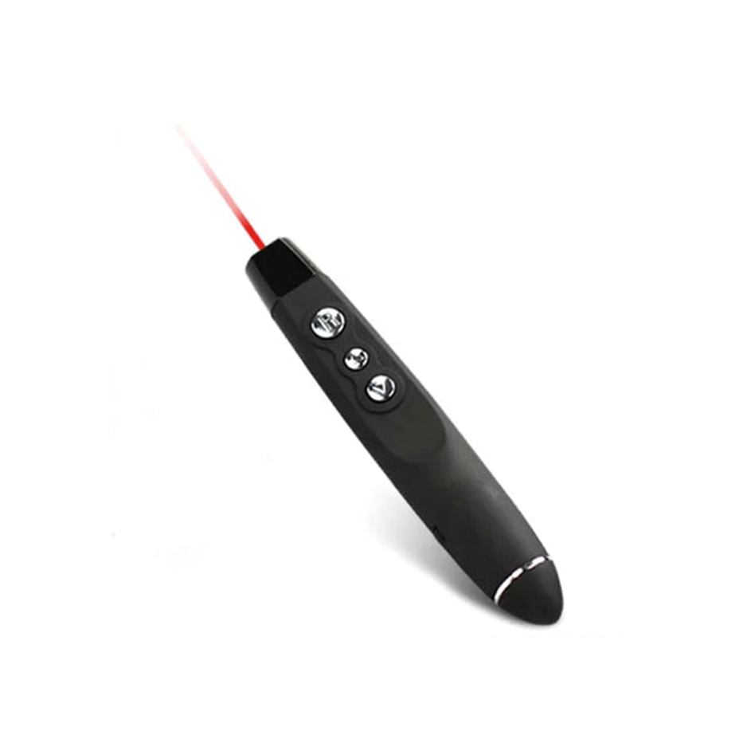

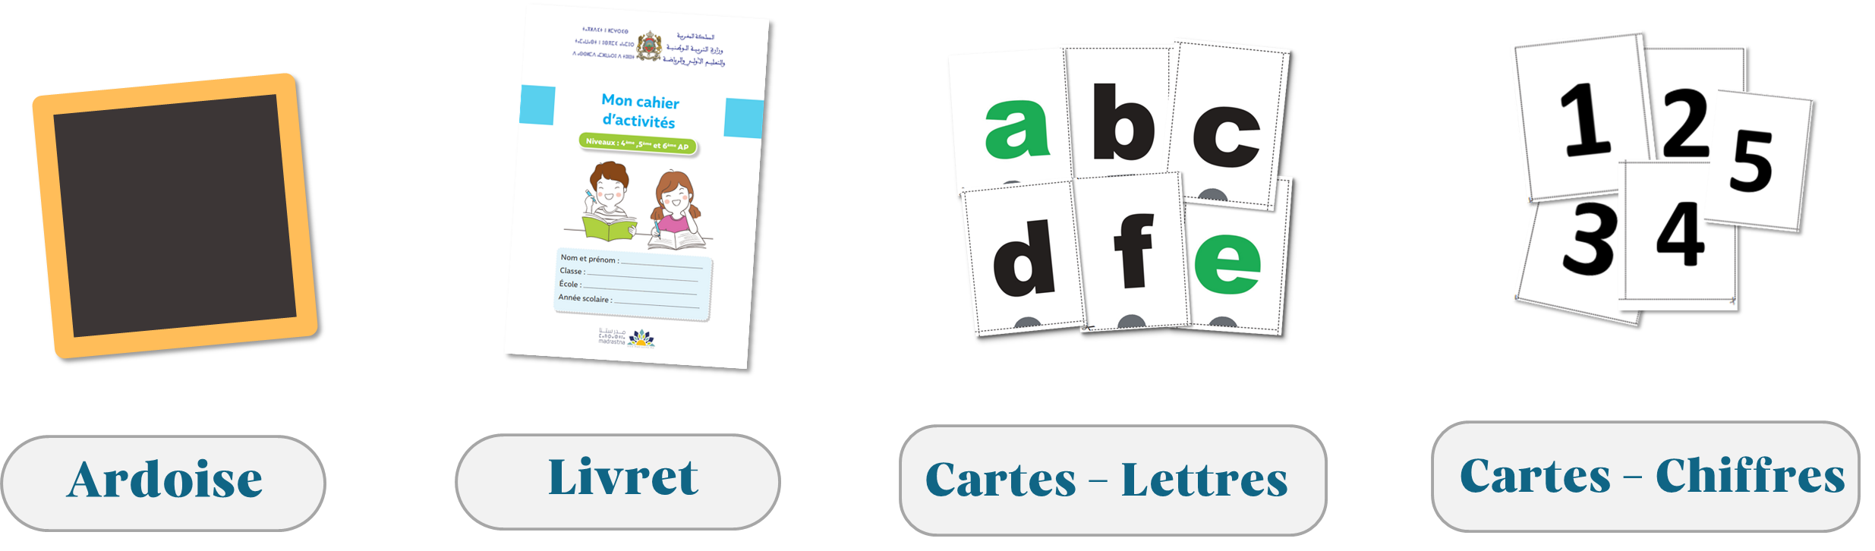
Pour l’enseignant
Matériel technique
PC + PPT
Pointeur
Projection ajustée
Matériel didactique
Ardoise

Slide 7
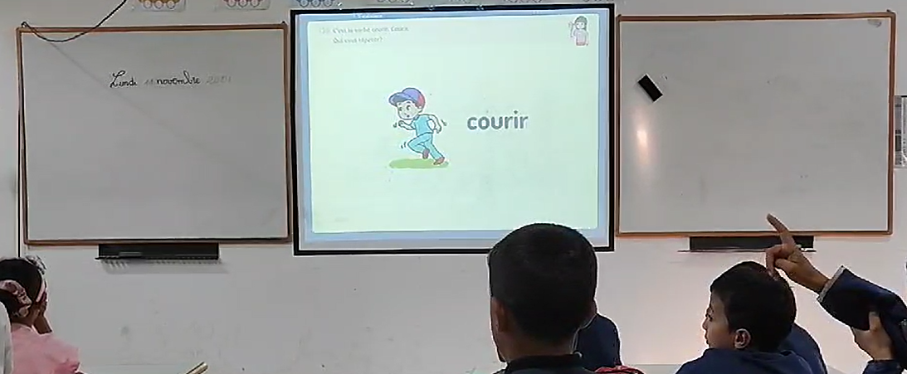
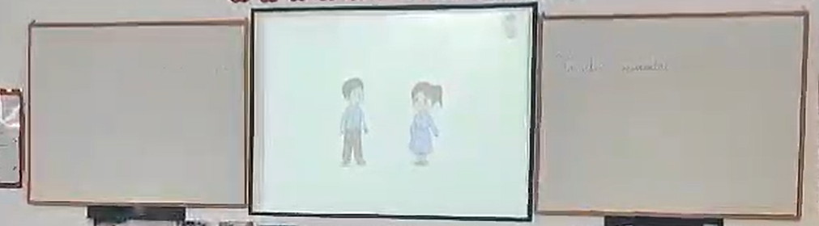
Pour l’enseignant
Exemples de projections bien ajustées

Slide 8
Pour l’enseignant
Organisation pédagogique

Slide 9
Pour l’enseignant
Organisation pédagogique
L'enseignement du français en 2ème année a pour objectif d'amener les élèves au palier 4 en lecture pour être capables de lire des mots avec des graphèmes complexes, ainsi qu'au niveau A1 à l’oral et à l’écrit, en compréhension et en production.
L’année scolaire est structurée en 5 périodes de 6 semaines. Les 5 premières semaines de chaque période sont dédiées à l’étude d’un thème, tandis que la sixième semaine est consacrée au rebrassage et à l’évaluation des compétences acquises.
La première période est réservée au rebrassage des apprentissages des années précédentes, selon une approche spiralaire, afin de consolider les bases requises pour les périodes suivantes.
Lors de cette première période, chaque séance suit une organisation commune autour de quatre activités clés : vocabulaire, outils de langue, lecture et écriture.
Période 1 : Rebrassage spiralaire
Période 2 : Ma classe
Période 3 : Ma famille et ma maison
Période 4 : Mon corps et mon alimentation
Période 5 : Ma journée

Slide 10
Programme de la semaine

Slide 11
Pour l’enseignant
Contenus de la semaine 2
Séance 1
Séance 4
C’est quoi ? Qu’est-ce que c’est ?
C’est / Ce n’est pas
C’est quel jour, aujourd’hui ?
Aujourd’hui / demain
Séance 2
Séance 5
Est-ce que tu as … ?
Oui / Non J’ai / Je n’ai pas
Tu fais quoi en classe ?
Oui/Non Je fais/ Je ne fais pas
Séance 3
Séance 6
Il y a quoi dans… ?
Dans … il y a …
Révision de la semaine

Slide 12
Pour l’enseignant
Séance 1
Présentation des étoiles des champions
1. Vocabulaire :
Table – chaise – fenêtre – porte – stylo – règle
2. Outils de langue :
C’est quoi ? / Qu’est-ce que c’est ?
Est-ce que c’est …. ? Oui/Non – C’est/Ce n’est pas.
3. Lecture
Lettres – syllabes – Mots simples – Mots outil.

Slide 13
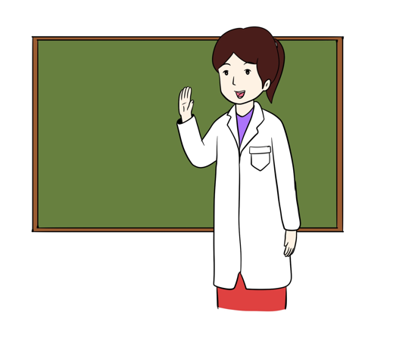
Bonjour les enfants. Nous allons commencer une nouvelle leçon de français.

Slide 14


Présentation des étoiles
Vous vous rappelez des étoiles.
Chaque jour, je vais distribuer des étoiles aux champions de la classe.

Slide 15

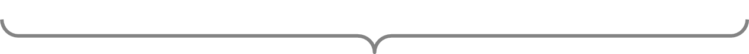

Présentation des étoiles
Je vais noter les étoiles obtenues sur une liste.
Quand un élève obtient 4 étoiles, il gagnera un « certificat de champion » imprimé.

Slide 16
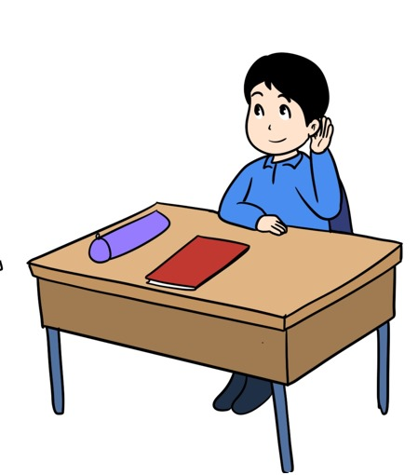
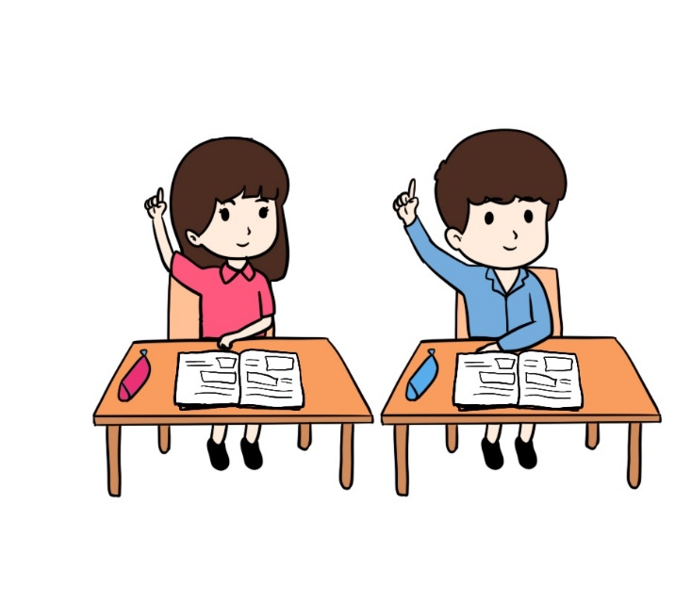

Présentation des étoiles
Pour gagner l’étoile, il faut respecter les règles suivantes :
1. Ecouter la leçon et essayer de comprendre.
2. Lever la main pour répondre sans se lever et sans crier.
3. Réfléchir et donner des réponses correctes.

Slide 17


Présentation des étoiles
Qui veut redire les règles ?
En arabe ou en français.

Slide 18
Pour l’enseignant
Séance 1
1. Lecture
Lettres – syllabes – Mots simples.
2. Vocabulaire
Table – chaise – fenêtre – porte – stylo – règle
3. Outils de langue
C’est quoi ? / Qu’est-ce que c’est ?
Est-ce que c’est …. ? Oui/Non – C’est/Ce n’est pas.

Slide 19
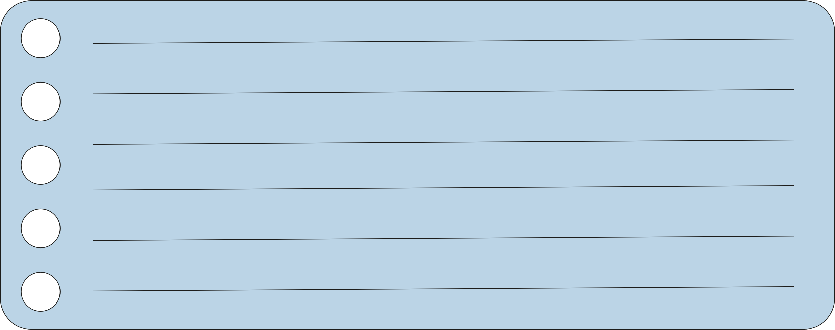

Pour l’enseignant
Objectifs de l’activité
Lire des lettres.
Lire des mots simples.

Slide 20
1. Lecture | 2. Vocabulaire | 3. Outils de langue
Je vais lire les lettres. Répétez après moi.
a i o e é u ou
b c d f g h j

Slide 21
1. Lecture | 2. Vocabulaire | 3. Outils de langue
Je vais lire les lettres. Répétez après moi.
k l m n p q r
s t v w x y z

Slide 22
1. Lecture | 2. Vocabulaire | 3. Outils de langue
Pour chaque lettre, je vais désigner un élève pour dire le nom de la lettre.
C’est quelle lettre?
a i o e é u ou
b c d f g h j k l m n
p q r s t v w x y z

Slide 23
1. Lecture | 2. Vocabulaire | 3. Outils de langue
Maintenant, on va lire des mots. Écoutez comment je fais.
l/o lo l/a la lola.
lola

Slide 24
1. Lecture | 2. Vocabulaire | 3. Outils de langue
Qui veut lire le mot?
vélo

Slide 25
1. Lecture | 2. Vocabulaire | 3. Outils de langue
C’est le mot « Lit ». Je ne prononce pas la lettre en gris.
lit

Slide 26
1. Lecture | 2. Vocabulaire | 3. Outils de langue
Qui veut lire le mot?
école

Slide 27
1. Lecture | 2. Vocabulaire | 3. Outils de langue
Qui veut lire le mot?
loup

Slide 28
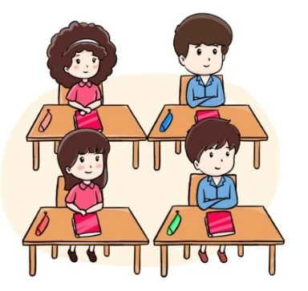
1. Lecture | 2. Vocabulaire | 3. Outils de langue
Lisez silencieusement les mots suivants.
Lola lit vélo loup école

Slide 29
1. Lecture | 2. Vocabulaire | 3. Outils de langue
Qui veut passer au tableau pour lire les mots ?
Lola lit vélo loup école

Slide 30
Pour l’enseignant
Séance 1
1. Lecture
Lettres – syllabes – Mots simples
2. Vocabulaire
Table – chaise – fenêtre – porte – stylo – règle
3. Outils de langue
C’est quoi ? / Qu’est-ce que c’est ?
Est-ce que c’est …. ? Oui/Non – C’est/Ce n’est pas.

Slide 31
Pour l’enseignant
Objectifs de l’activité
Comprendre et produire des mots de vocabulaire :
Table – chaise – fenêtre – porte – stylo – règle

Slide 32
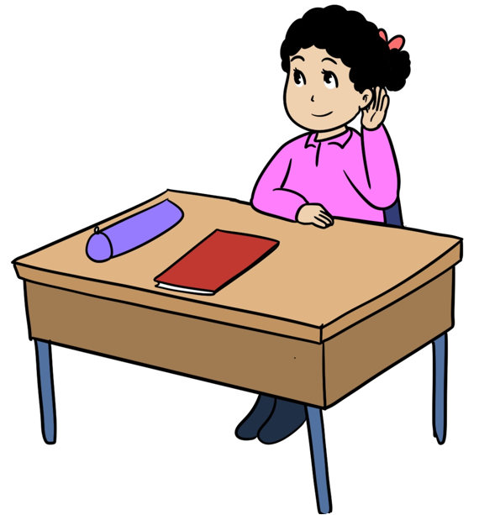
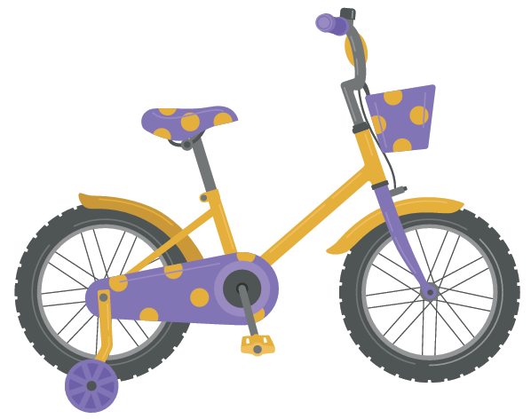


1. Lecture | 2. Vocabulaire | 3. Outils de langue
Nous avons vu ces mots durant la séance précédente.
Répétons ensemble
un tapis
écouter
un renard
un vélo

Slide 33
1. Lecture | 2. Vocabulaire | 3. Outils de langue
Qui veut passer au tableau pour dire les mots ?

Slide 34
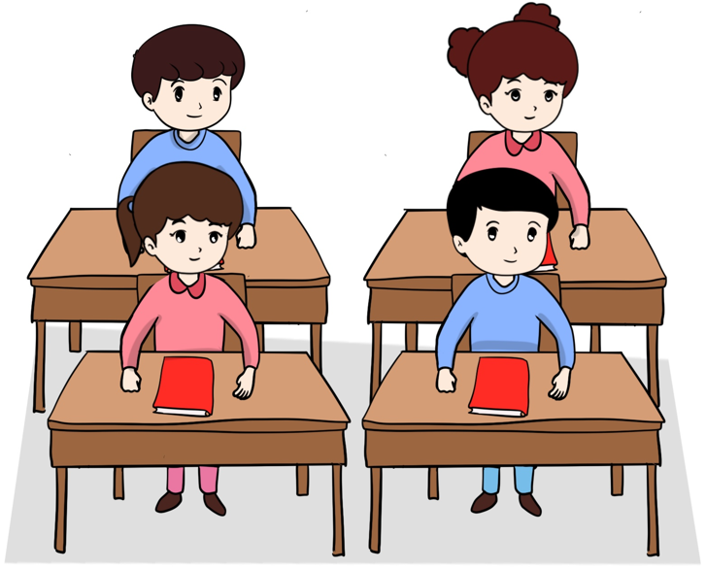
1. Lecture | 2. Vocabulaire | 3. Outils de langue
Soyez attentifs ! On va apprendre de nouveaux mots en français.

Slide 35

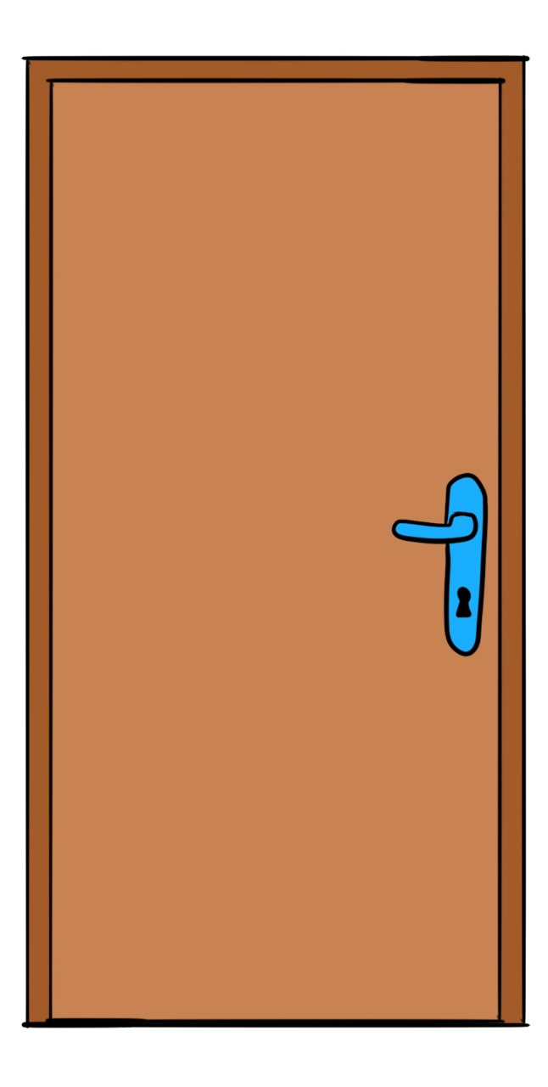
1. Lecture | 2. Vocabulaire | 3. Outils de langue
C’est quoi ? Dites le mot en arabe ou en français.

Slide 36
1. Lecture | 2. Vocabulaire | 3. Outils de langue
Une porte.
Qui veut répéter?
une porte

Slide 37

1. Lecture | 2. Vocabulaire | 3. Outils de langue
C’est quoi ? Dites le mot en arabe ou en français.

Slide 38
1. Lecture | 2. Vocabulaire | 3. Outils de langue
Une fenêtre.
Qui veut répéter?
une fenêtre

Slide 39

1. Lecture | 2. Vocabulaire | 3. Outils de langue
La fenêtre est fermée.
Qui veut répéter?
La fenêtre est fermée.

Slide 40

1. Lecture | 2. Vocabulaire | 3. Outils de langue
La fenêtre est ouverte.
Qui veut répéter?
La fenêtre est ouverte.

Slide 41
1. Lecture | 2. Vocabulaire | 3. Outils de langue
La fenêtre est fermée. La fenêtre est ouverte.
La fenêtre est fermée.
La fenêtre est ouverte.

Slide 42

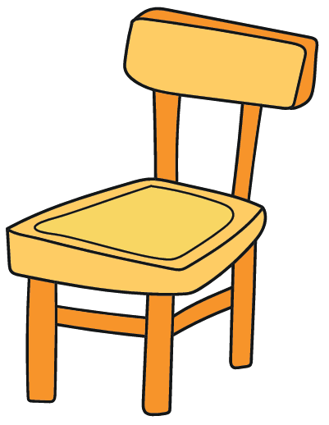
1. Lecture | 2. Vocabulaire | 3. Outils de langue
C’est quoi ? Dites le mot en arabe ou en français.

Slide 43
1. Lecture | 2. Vocabulaire | 3. Outils de langue
Une chaise.
Qui veut répéter?
une chaise

Slide 44
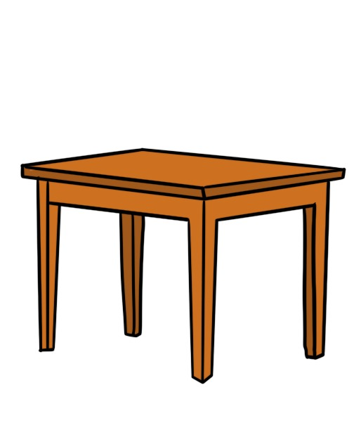
1. Lecture | 2. Vocabulaire | 3. Outils de langue
C’est quoi ? Dites le mot en arabe ou en français.

Slide 45
1. Lecture | 2. Vocabulaire | 3. Outils de langue
Une table.
Qui veut répéter?
une table

Slide 46

1. Lecture | 2. Vocabulaire | 3. Outils de langue
C’est quoi ? Dites le mot en arabe ou en français.

Slide 47
1. Lecture | 2. Vocabulaire | 3. Outils de langue
une règle.
Qui veut répéter?
une règle

Slide 48
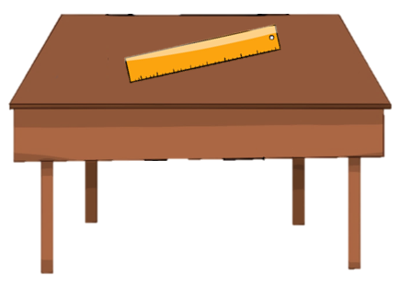
1. Lecture | 2. Vocabulaire | 3. Outils de langue
La règle est sur la table.
Qui veut répéter ?
La règle est sur la table.

Slide 49

1. Lecture | 2. Vocabulaire | 3. Outils de langue
C’est quoi ? Dites le mot en arabe ou en français.

Slide 50
1. Lecture | 2. Vocabulaire | 3. Outils de langue
Un stylo.
Qui veut répéter?
un stylo

Slide 51
1. Lecture | 2. Vocabulaire | 3. Outils de langue
Répétons ensemble les mots.
une porte
une fenêtre
une chaise
une table
une règle
un stylo

Slide 52
1. Lecture | 2. Vocabulaire | 3. Outils de langue
Qui veut passer au tableau pour dire les mots ?

Slide 53
Pour l’enseignant
Séance 1
1. Lecture
Lettres – syllabes – Mots simples.
2. Vocabulaire
Table – chaise – fenêtre – porte – stylo – règle
3. Outils de langue
C’est quoi ? / Qu’est-ce que c’est ?
Est-ce que c’est …. ? Oui/Non – C’est/Ce n’est pas.

Slide 54
Pour l’enseignant
Objectifs de l’activité
S’approprier des actes de parole :
C’est quoi ? / Qu’est-ce que c’est ?
Est-ce que c’est …. ?
Utiliser des outils de langue :
Oui/Non – C’est/Ce n’est pas.

Slide 55
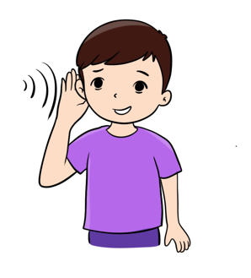
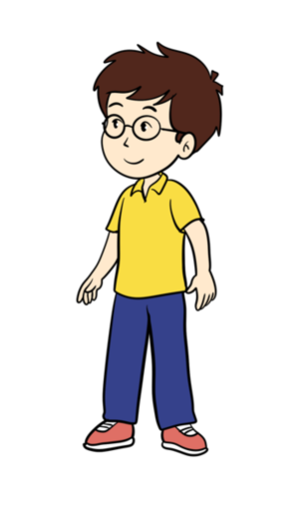
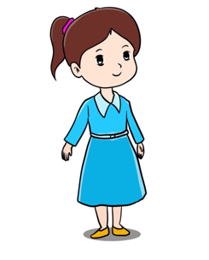
1. Lecture | 2. Vocabulaire | 3. Outils de langue
C’est Karim et Rita.

Slide 56
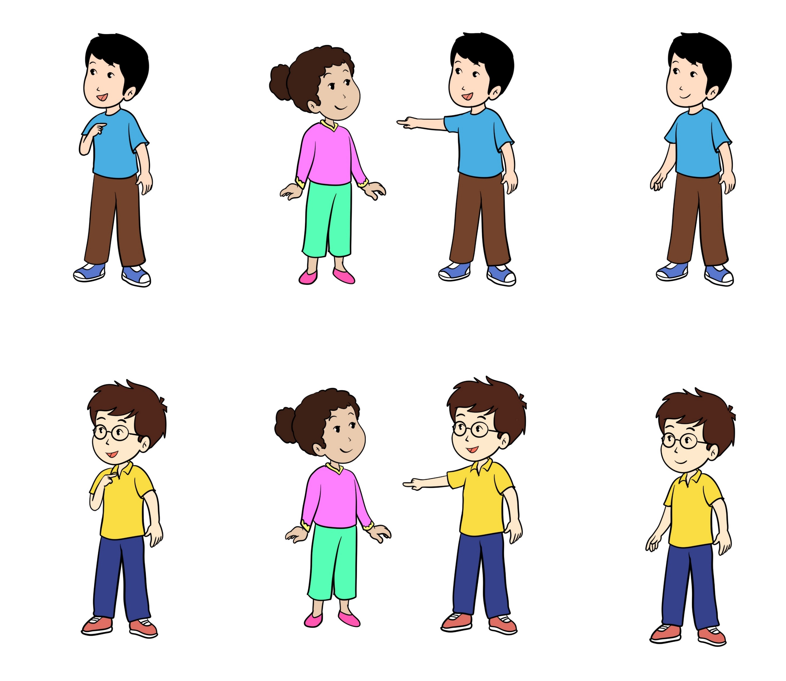
1. Lecture | 2. Vocabulaire | 3. Outils de langue
Karim dit « C’est quoi ? »
Qui veut répéter ?
C’est quoi ?

Slide 57
1. Lecture | 2. Vocabulaire | 3. Outils de langue
Que signifie « C’est quoi ?» en arabe ?
C’est quoi ?

Slide 58

1. Lecture | 2. Vocabulaire | 3. Outils de langue
Rita dit « C’est une porte. ».
Qui veut répéter ?
C’est une porte.

Slide 59
1. Lecture | 2. Vocabulaire | 3. Outils de langue
Que signifie « C’est une porte. » en arabe ?
C’est une porte.

Slide 60
1. Lecture | 2. Vocabulaire | 3. Outils de langue
Karim dit « Qu’est-ce que c’est ?»
Qui veut répéter ?
Qu’est-ce que c’est ?

Slide 61
1. Lecture | 2. Vocabulaire | 3. Outils de langue
Que signifie « Qu’est-ce que c’est ?» en arabe ?

Slide 62
1. Lecture | 2. Vocabulaire | 3. Outils de langue
Rita dit « C’est une fenêtre. ».
Qui veut répéter ?
C’est une fenêtre.

Slide 63
1. Lecture | 2. Vocabulaire | 3. Outils de langue
Que signifie « C’est une fenêtre. » en arabe ?
C’est une fenêtre.

Slide 64
1. Lecture | 2. Vocabulaire | 3. Outils de langue
Karim dit « Est-ce que c’est une fenêtre ? »
Qui veut répéter ?
Est-ce que c’est une fenêtre ?

Slide 65
1. Lecture | 2. Vocabulaire | 3. Outils de langue
Que signifie « Est-ce que c’est une fenêtre ? » en arabe ?
Est-ce que c’est une fenêtre ?

Slide 66
1. Lecture | 2. Vocabulaire | 3. Outils de langue
Rita dit « Non, ce n’est pas une fenêtre.».
Qui veut répéter ?
Non, ce n’est pas une fenêtre.

Slide 67
1. Lecture | 2. Vocabulaire | 3. Outils de langue
Que signifie « Non, ce n’est pas une fenêtre. C’est une porte.» en arabe ?
Non, ce n’est pas une fenêtre.

Slide 68
1. Lecture | 2. Vocabulaire | 3. Outils de langue
A retenir ! C’est / Ce n’est pas.
Répétez.
C’est
Ce n’est pas

Slide 69
1. Lecture | 2. Vocabulaire | 3. Outils de langue
Qu’est-ce que c’est ?
Qui veut répondre avec une phrase ?

Slide 70
1. Lecture | 2. Vocabulaire | 3. Outils de langue
Qu’est-ce que c’est ?
Qui veut répondre avec une phrase ?

Slide 71
1. Lecture | 2. Vocabulaire | 3. Outils de langue
Est-ce que c’est une porte ?
Qui veut répondre avec une phrase ?

Slide 72
1. Lecture | 2. Vocabulaire | 3. Outils de langue
Est-ce que c’est une porte ?
Qui veut répondre avec une phrase ?

Slide 73
1. Lecture | 2. Vocabulaire | 3. Outils de langue
Qu’est-ce que c’est ?
Qui veut répondre avec une phrase ?

Slide 74
1. Lecture | 2. Vocabulaire | 3. Outils de langue
Est-ce que c’est une règle ?
Qui veut répondre avec une phrase ?

Slide 75
1. Lecture | 2. Vocabulaire | 3. Outils de langue
Est-ce que c’est une règle ?
Qui veut répondre avec une phrase ?

Slide 76
C’est le moment de l’étoile.
Le gagnant de l’étoile est : [nom de l’élève]
Moment de l’étoile

Slide 77
Qui peut me dire pourquoi [prénom] a obtenu l’étoile ?

Slide 78
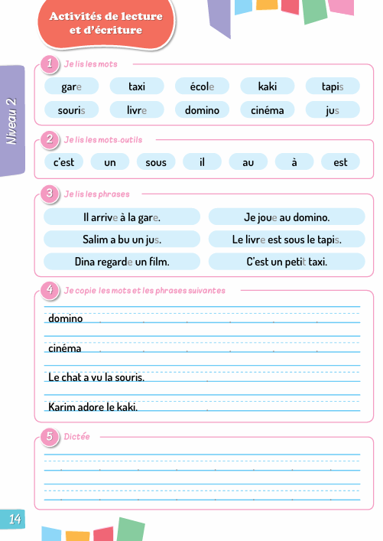

La leçon est terminée !
À la maison, faites les exercices de lecture de la page 14.
2

Slide 79
Au revoir !

